Slide 1
Система для граббинга сайтов
Ученик: Щербина Пётр Учитель: Непретимов Александр
Площадка: IT школа Samsung

Slide 2
Основная идея
Система для граббинга и нагрузочного тестирования сайтов

Slide 3
Основной функционал
Система аккаунтов
Система лиц
Добавление запросов
Исполнение запросов
Просмотр ответов

Slide 4
Подробнее про систему лиц
Зачем нужна система лиц
Пример использования
Система лиц нужна чтобы объединять аккаунты.
С помощью системы лиц можно добавлять запросы, просматривать на них ответы, и выполнять запросы.
*Запросы при добавлении привязываются к лицу а не к аккаунту
Допустим в компании 3 человека, у каждого из них есть свой аккаунт, чтобы они все могли просматривать запросы друг друга и выполнять их, их можно объединить в систему лиц

Slide 5
Дизайн

Slide 6

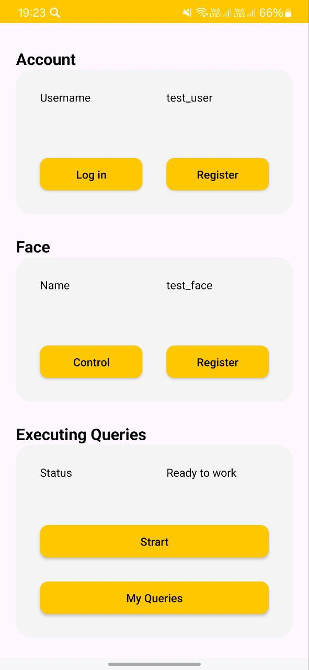
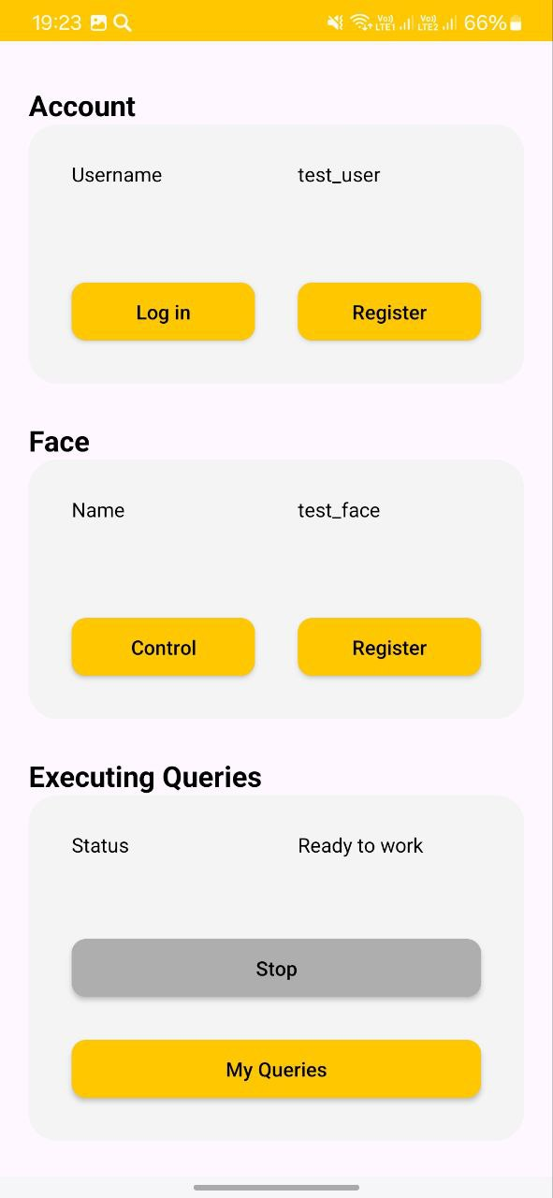
Основной экран
Этот экран появляется при запуске приложения
Поле Status отвечает за готовность приложения выполнять запросы
Если аккаунт не авторизован или к нему не привязано лицо, то в поле Status будет текст “Not ready to work”

Slide 7
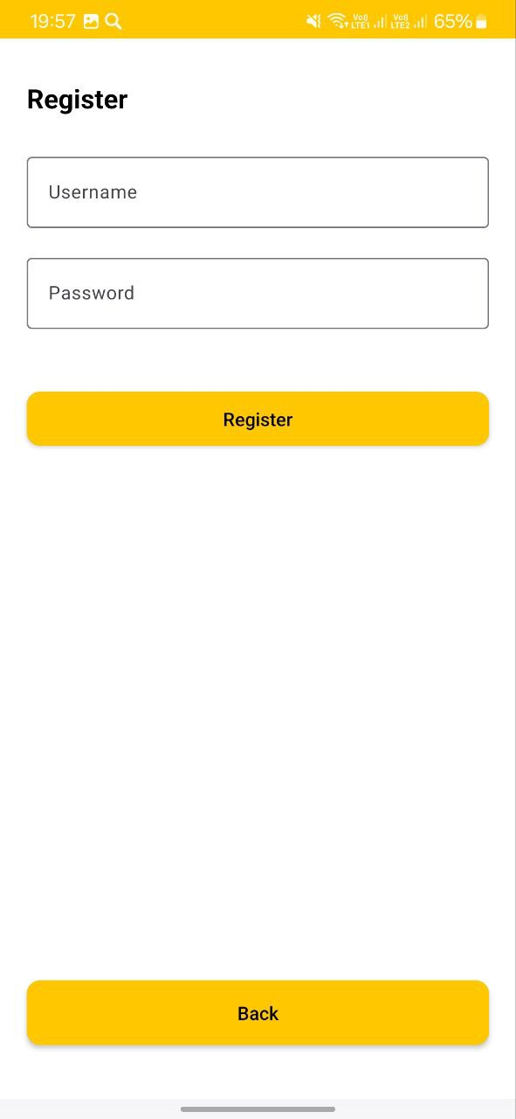
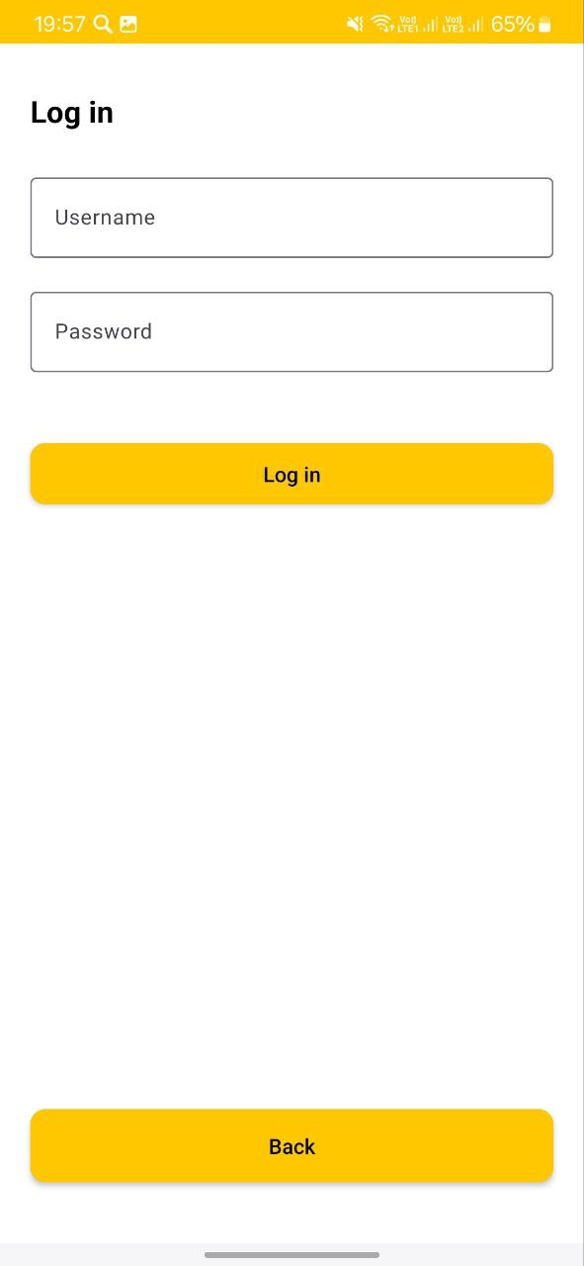
Управление аккаунтом
Эти фрагменты нужны для регистрации и авторизации, в случае ошибки под полем username появляется сообщение об ошибке

Slide 8
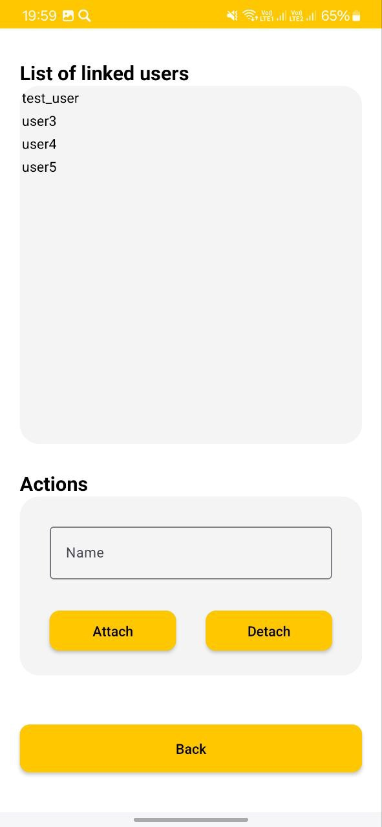
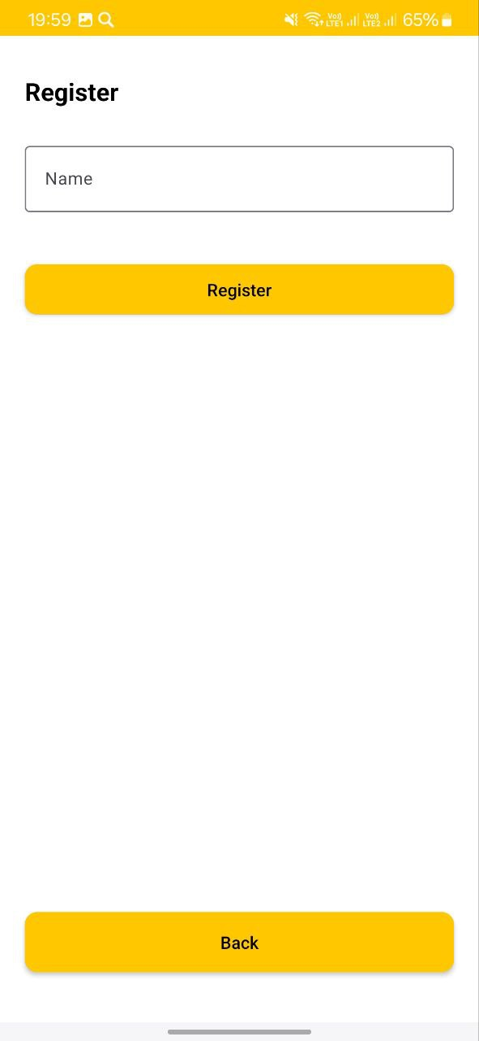
Управление лицами
Первый экран нужен для того чтобы привязывать и отвязывать людей от лица
А второй для того чтобы зарегистрировать новое лицо

Slide 9
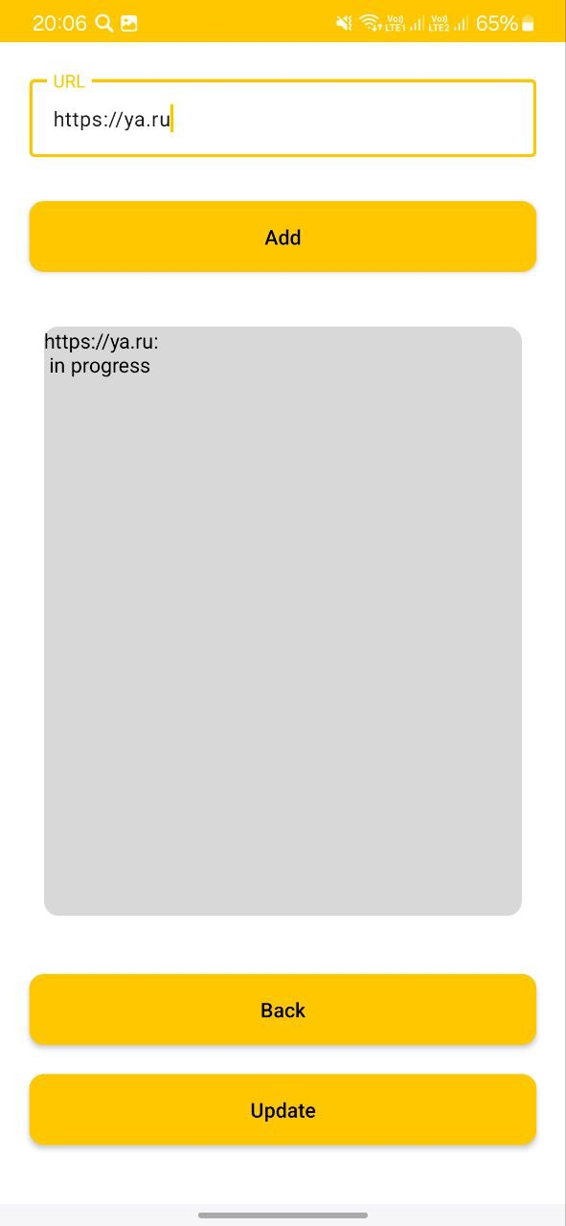
Мои запросы
Этот экран нужен чтобы просматривать свои запросы
*в целях экономии ресурсов сервера список запросов будет появляться только после нажатия кнопки Update
Если лицо не привязано к аккаунту или аккаунт не зарегистрирован в приложении, после нажатия кнопки Update пользователь будет переброшен в главную активность

Slide 10
Сервер

Slide 11
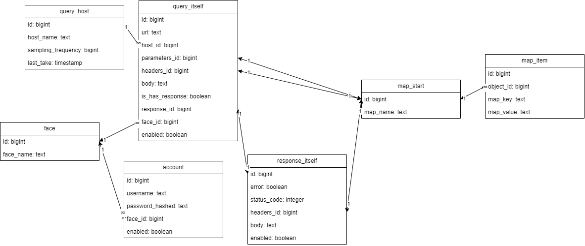
Схема БД

Slide 12
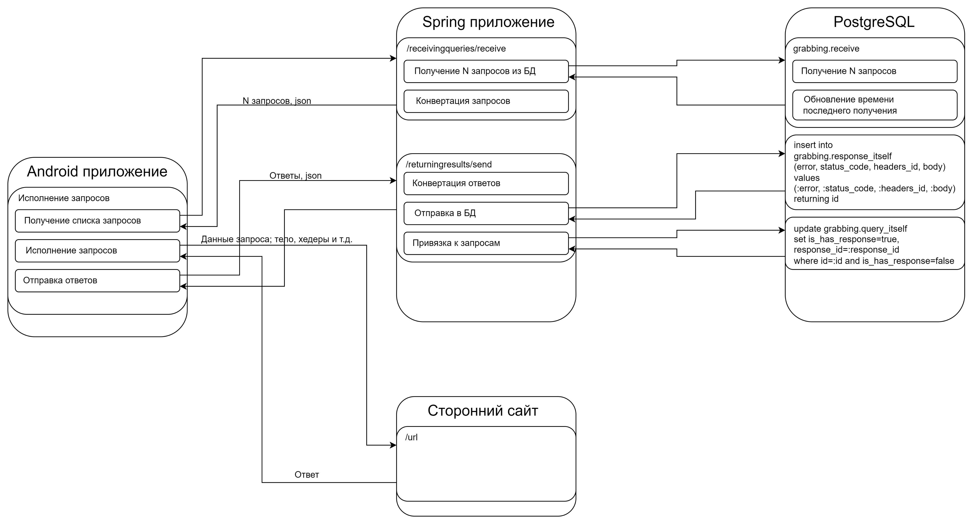
Схема исполнения запросов

Slide 13
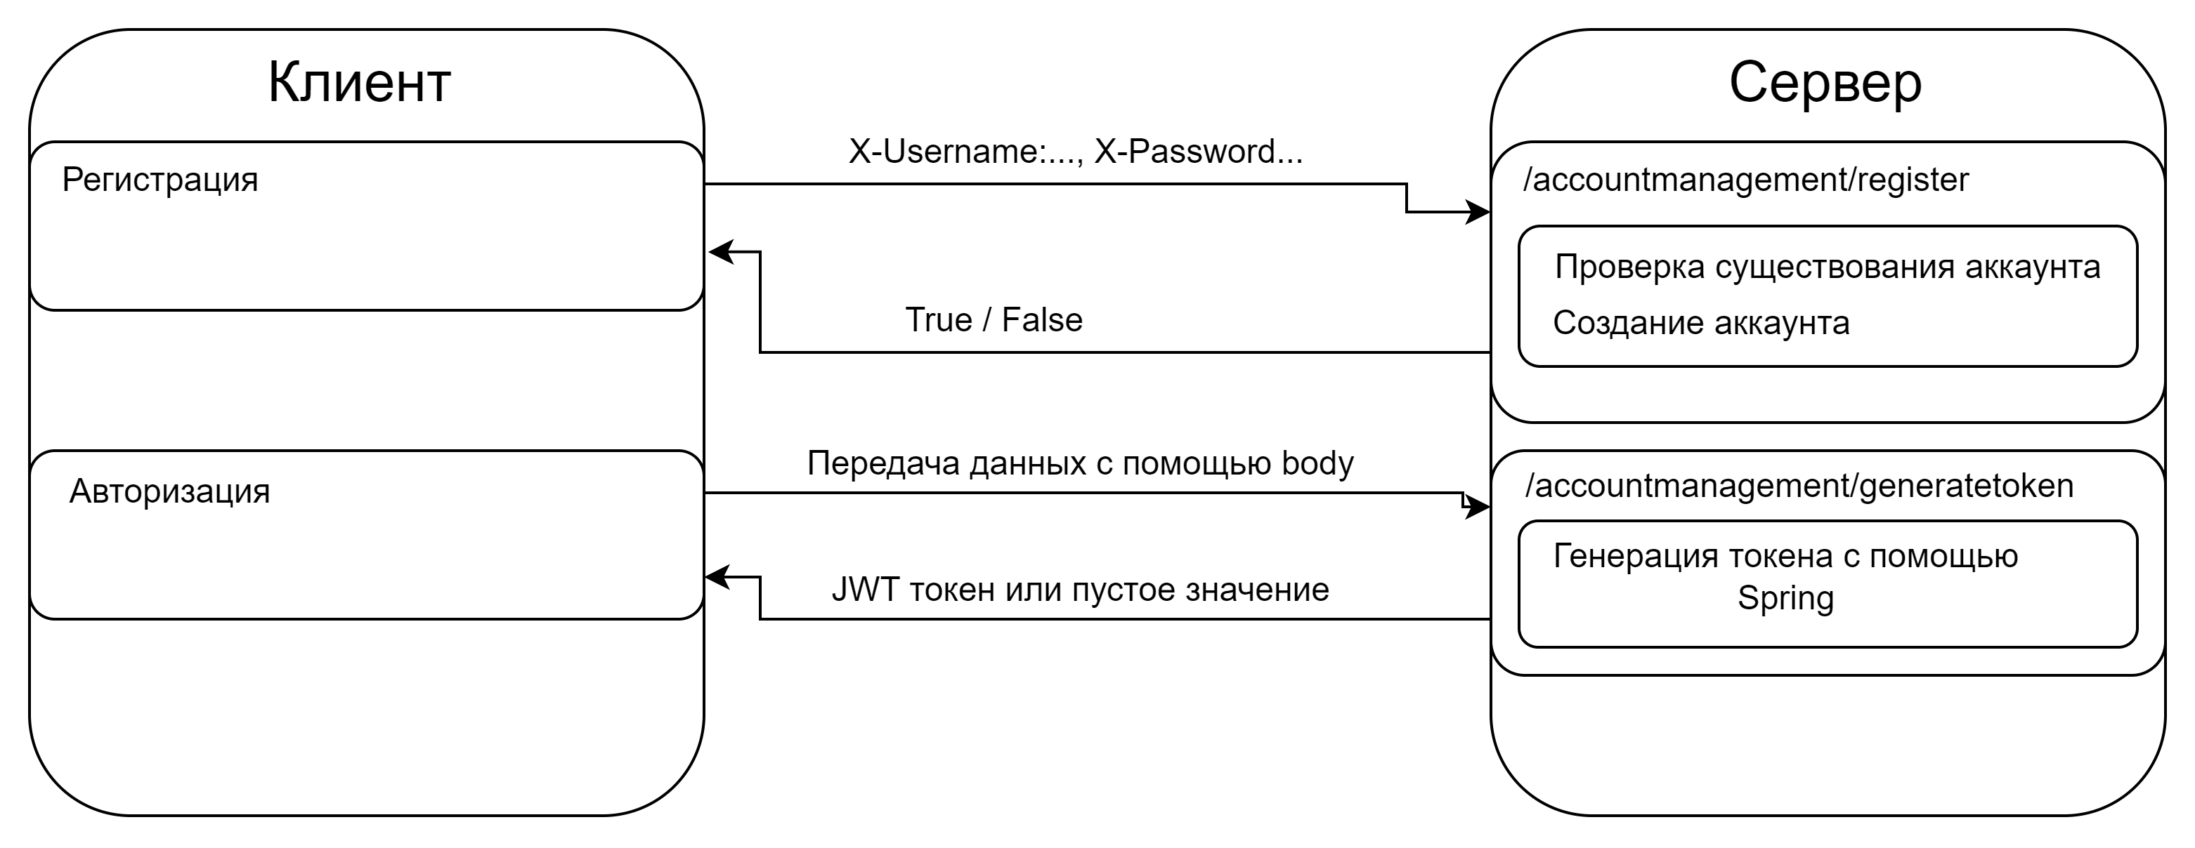
Схема регистрации и авторизации

Slide 14
Перспективы
В будущем я планирую ввести оплату за выполнение запросов
Планирую добавить возможность более подробно просматривать ответ
Планирую создать сайт где можно будет добавлять запросы и просматривать ответы
Планирую добавить возможность выполнять запросы в фоновом режиме когда закрыто приложение

Slide 15
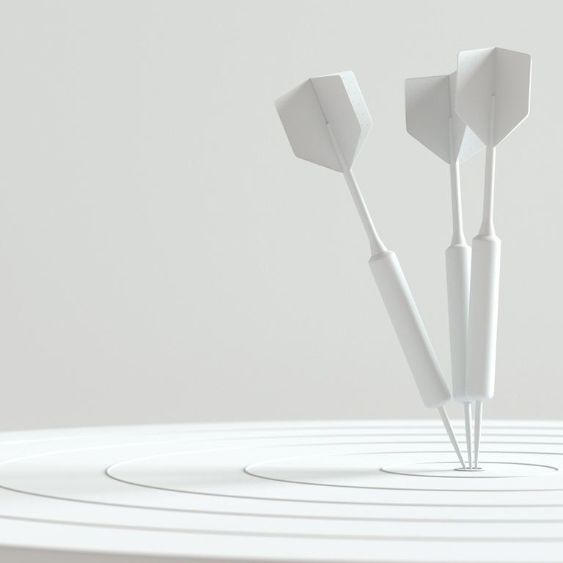
Спасибо за внимание
Теперь вы можете задать мне свои вопросы, а я постараюсь на них ответить

